Slide 1

Projeto Regional

Slide 2
LONGO ALCANCE
Objetivo
Confeccionar um projeto que atenda a comunidade regional, afim de estabelecer uma referência nos esforços que serão realizados no período que abrange o atual termo.
Método
Buscar experiencias e ideias de membros interessados, manter a comunicação virtual e realizar encontros presenciais a cada período de três meses, os encontros presenciais e virtuais serão informados com antecedência.

Slide 3
O que é Longo Alcance?
Em Narcóticos Anônimos, usamos o termo “Longo Alcance” para descrever uma variedade de serviços projetados especificamente para garantir que qualquer membro, grupo ou reunião de NA possa participar da estrutura do serviço de NA e receber os serviços se assim desejarem. O termo em Inglês é “Outreach”, que significa divulgação, superar, ir além, alcançar.

Slide 4



FUNÇÕES E ATRIBUIÇÕES
Orientações no CSA
Comunicação
Presença
Apoio e captação
Registros
de grupo
Oficinas

Slide 5
CAMPOS DE ATUAÇÃO
Afim de facilitar as inúmeras atividades que precisam de suporte, existem três campos de atuação.
Comunitário
Institucional
Extensão

Slide 6

Comunitário
Longo Alcance orientado para a comunidade, apoia os grupos em suas atividades rotineiras, trabalha em cooperação com os RSG´s, ajuda os grupos a encontrarem suas soluções para os inúmeros problemas do dia a dia, tem como objetivo buscar a estabilidade de grupos com foco em soluções.

Slide 7
Institucional
Os esforços de Longo Alcance institucional são projetados para permitir que grupos nas instituições participem da estrutura do serviço, podem incluir contato pessoal, correspondência, boletins informativos e correspondências da literatura.

Slide 8

Extensão
Minimiza o isolamento criado por barreiras geográficas, linguísticas e culturais. O objetivo principal é reunir membros ou grupos distantes com outras partes da NA.

Slide 9
Os subcomitês de Longo Alcance trabalham para proporcionar crescimento e unidade, trazendo uma variedade de grupos ou reuniões em contato com a estrutura do serviço, permitindo que os elementos novos e existentes recursos se beneficiem da experiência compartilhada.

Slide 10
Para manter a eficácia, o projeto será composto com os três campos de aplicações citados anteriormente, no decorrer deste processo criaremos estratégias e buscaremos em unidade afim de traçar as melhores rotas de execução.

Slide 11
Comunitário

Slide 12
ÍNDICE DE DESEMPENHO DAS ATIVIDADES DOS GRUPOS

Slide 13
OBJETIVO
Obter informações sobre as atividades dos grupos, afim de estabelecer parâmetros de funcionalidade que proporcionam uma maior eficácia em torno destas atividades.
Estabelecer um elo de comunicação constante e identificar os grupos que possuem maiores dificuldades.

Slide 14
Procedimento
Preenchimento de um simples relatório contendo apenas uma folha que basicamente e dividido em duas partes:
1 – Dados do grupo.
2 – Formulário.

Slide 15
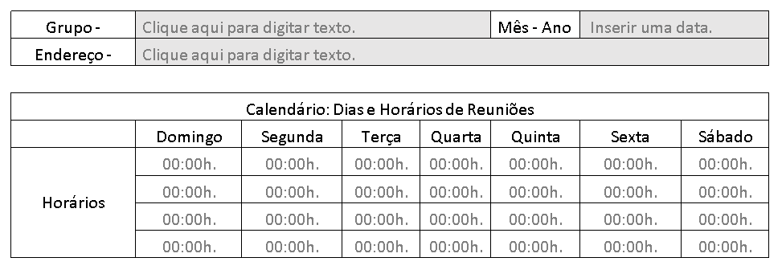
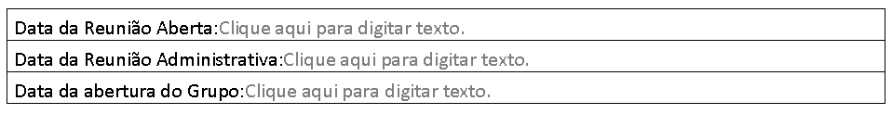
1 – Dados do grupo.

Slide 16
2 – Formulário.
Composto de 12 perguntas, não pretendemos realizar uma descrição subjetiva, as perguntas seguem de maneira objetiva, facilitando assim a análise no momento do preenchimento.
As perguntas giram em torno de 4 analises que foram divididos em blocos.

Slide 17
As atividades estão sendo realizadas?
As atividades estão sendo registradas?
1
2
4
3
Participamos de Narcóticos Anônimos como um todo?
Sustentamos financeiramente as nossas atividades?

Slide 18
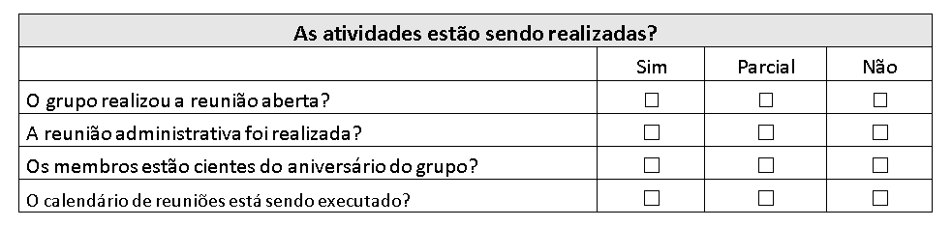
BLOCO 1

Slide 19
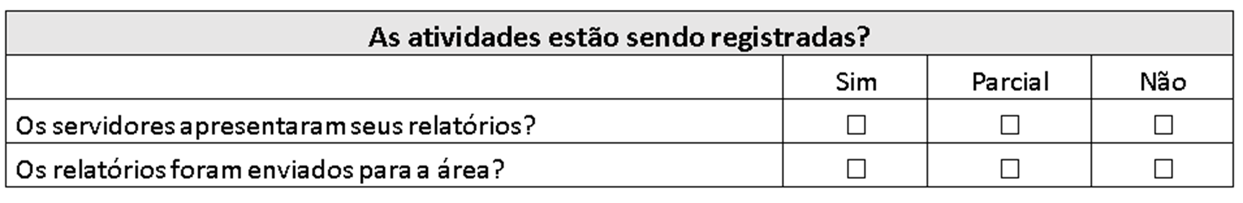
BLOCO 2

Slide 20
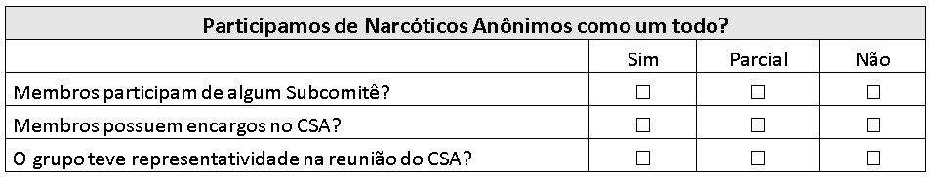
BLOCO 3

Slide 21
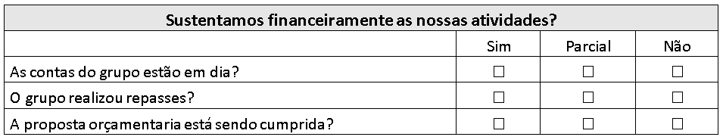
BLOCO 4

Slide 22
Avaliação dos Índices
Cada bloco possui peso 25, este peso e distribuído para cada pergunta do bloco, caso o grupo descreva que determinada tarefa está sendo realizada de maneira parcial ele receberá 50% da nota atribuída a questão.
A soma dos quatro blocos possibilita a nota máxima (100).

Slide 23
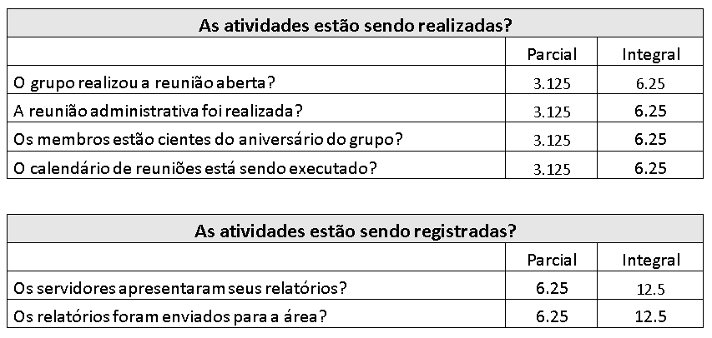

Slide 24
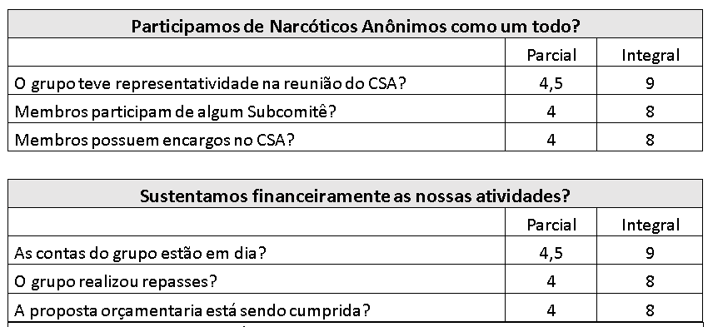

Slide 25
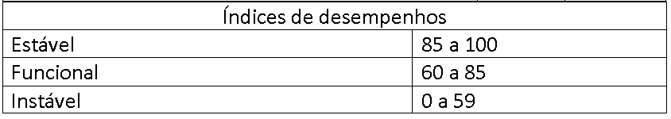
Cada grupo é autônomo, para estabelecer a sua própria estratégia em busca da eficácia do propósito primordial de Narcóticos Anônimos, esperamos que este formulário seja útil e auxilie o grupo a atingir esse propósito.

Slide 26
INSTITUCIONAL

Slide 27
Levantamento dos grupos existente.
Verificar e quantificar os números de reuniões
Classificar e quantificar os tipos de instituições.
Criar um ponto de troca de experiencia.
Criar parâmetros para descrever os índices de desenvolvimento

Slide 28
extensão

Slide 29
Mapeamento regional.
  Identificar cidades que ainda não possuem grupos.
  Identificar cidades que não possuem reuniões todos os dias.
  Classificar os números, referenciando números de habitantes por reunião.

Slide 30
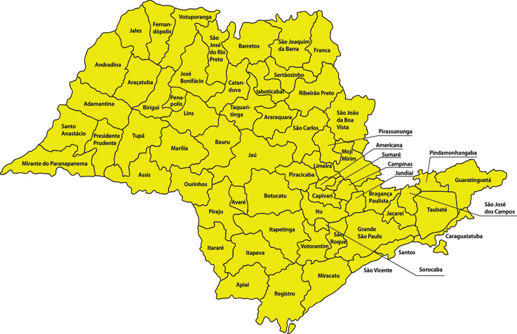
exemplificando
Estado de são Paulo

Slide 31
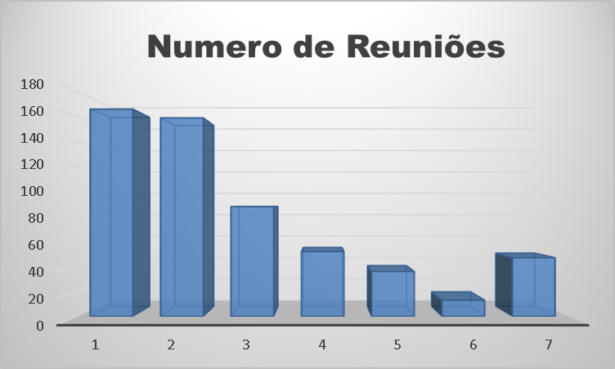
Cidades existentes no estado de SP
645
Cidades que possuem Grupos |  | Cidades que não possuem Grupos
232 |  | 413
Numero de Grupos
566
Grupos | Reuniões
166 | 1 dia na semana
159 | 2 dias na semana
88 | 3 dias na semana
52 | 4 dias na semana
36 | 5dias na semana
13 | 6 dias na semana
47 | 7 dias na semana

Slide 32
Contato
Aurélio – Sorocaba - SP
(15) 99162-3735
longoalcancehow@yahoo.com

